Slide 1
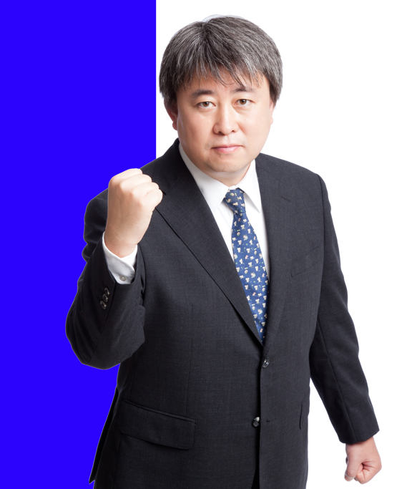
北海道第10区
神谷 裕
10月15日の街宣日程
❶9:00頃～
❷12:50頃～
❸15:30頃～
❹17:15頃～
であえーる（岩見沢市）
砂川市役所南側駐車場前
芦別白光舎さん前
滝川市役所前（北側）
※交通事情等により予定が変更となる場合がありますのでご了承願います。

Slide 2
北海道第10区
神谷 裕
10月20日の街宣日程
❶12:05頃～
❷14:25頃～
栗山町役場前
コープ札幌夕張店さん前
※新型コロナ感染状況、また交通事情等により予定が変更となる場合がありますのでご了承願います。
※感染症対策として、マスク着用・ソーシャルディスタンスを十分に確保し、ご清聴ください。

Slide 3
北海道第10区
神谷 ひろし
10月21日の街宣日程
❶9:30頃～
❷10:40頃～
❸12:45頃～
❹14:00頃～
❺15:00頃～
❻17:30頃～
月形町農協前
JAﾋﾟﾝﾈ浦臼支所駐車場横
JAﾋﾟﾝﾈ新十津川前
JAきたそらち雨竜支所
北竜町役場前
JA北いぶき本所（秩父別町）
※新型コロナ感染状況、また交通事情等により予定が変更となる場合がありますのでご了承願います。
※感染症対策として、マスク着用・ソーシャルディスタンスを十分に確保し、ご清聴ください。

Slide 4
北海道第10区
神谷 ひろし
10月22日の街宣日程
❶8:20頃～
❷10:00頃～
❸11:00頃～
❹12:50頃～
❺13:40頃～
❻14:15頃～
❼17:15頃～
❽18:10頃～
❾19:10頃～
天塩町役場前
遠別町郵便局前
初山別役場前
羽幌町役場前
苫前町役場前
古丹別JAるもい苫前支所前
小平町役場前
ホーマック留萌店前
中央スーパー増毛店前
※新型コロナ感染状況、また交通事情等により予定が変更となる場合がありますのでご了承願います。
※感染症対策として、マスク着用・ソーシャルディスタンスを十分に確保し、ご清聴ください。

Slide 5
北海道第10区
神谷 ひろし
10月23日の街宣日程
❶10:00頃～
❷14:50頃～
❸15:15頃～
❹15:35頃～
❺15:50頃～
❻16:05頃～
❼18:50頃～
岩幌第１ライスセンター（岩見沢市）
下古山会館（由仁町）
岩内公民館（〃）
古山会館（〃）
中三川会館（〃）
東三川公会堂（〃）
北雄ラッキー前（栗山町）
※新型コロナ感染状況、また交通事情等により予定が変更となる場合がありますのでご了承願います。
※感染症対策として、マスク着用・ソーシャルディスタンスを十分に確保し、ご清聴ください。

Slide 6
北海道第10区
神谷 ひろし
10月24日の街宣日程
❶10:05頃～
❷12:10頃～
❸12:40頃～
❹13:30頃～
❺14:30頃～
JA新すながわ奈井江支所前
豊沼会館前（砂川市）
一の沢会館前（〃）
JAたきかわ前
JAたきかわ広域営農センター前
※新型コロナ感染状況、また交通事情等により予定が変更となる場合がありますのでご了承願います。
※感染症対策として、マスク着用・ソーシャルディスタンスを十分に確保し、ご清聴ください。

Slide 7
北海道第10区
神谷 ひろし
10月25日の街宣日程
❶9:30頃～
❷10:10頃～
❸11:30頃～
❹14:20頃～
❺15:00頃～
❺15:30頃～
❻18:00頃～
❼18:30頃～
滝川農協芦別支所前
芦別市役所前
住友福栄団地2号棟前(赤平市)
歌志内地区連合前
文珠郵便局横（歌志内市）
上砂川町役場前
新砂川農協前（砂川市）
福寿園前（砂川市）
※新型コロナ感染状況、また交通事情等により予定が変更となる場合がありますのでご了承願います。
※感染症対策として、マスク着用・ソーシャルディスタンスを十分に確保し、ご清聴ください。

Slide 8
北海道第10区
神谷 ひろし
10月26日の街宣日程
❶9:20頃～
❷11:10頃～
❸11:50頃～
❹12:30頃～
❺13:50頃～
❻16:30頃～
❼18:00頃～
三笠市役所前
トライアル岩見沢前
岩見沢市役所前
コープ札幌岩見沢前
卸売りスーパー岩見沢店前
岩見沢駅前
美唄生協（コープ）前
※新型コロナ感染状況、また交通事情等により予定が変更となる場合がありますのでご了承願います。
※感染症対策として、マスク着用・ソーシャルディスタンスを十分に確保し、ご清聴ください。

Slide 9
北海道第10区
神谷 ひろし
10月26日の街宣日程
❶9:20頃～
❷11:15頃～
❸11:35頃～
❹11:50頃～
❺12:50頃～
❻13:50頃～
❼16:30頃～
❽18:00頃～
三笠市役所前
JA岩見沢前
空知総合振興局前
岩見沢市役所前
北海土地改良区本部前
卸売りスーパー岩見沢店前
岩見沢駅前
美唄生協（コープ）前
※新型コロナ感染状況、また交通事情等により予定が変更となる場合がありますのでご了承願います。
※感染症対策として、マスク着用・ソーシャルディスタンスを十分に確保し、ご清聴ください。

Slide 10
北海道第10区
神谷 ひろし
10月26日の街宣日程
❶9:20頃～
❷11:15頃～
❸11:35頃～
❹11:50頃～
❺13:10頃～
❻13:50頃～
❼16:30頃～
❽18:00頃～
三笠市役所前
JA岩見沢前
空知総合振興局前
岩見沢市役所前
北海土地改良区本部前
卸売りスーパー岩見沢店前
岩見沢駅前
美唄生協（コープ）前
※新型コロナ感染状況、また交通事情等により予定が変更となる場合がありますのでご了承願います。
※感染症対策として、マスク着用・ソーシャルディスタンスを十分に確保し、ご清聴ください。

Slide 11
北海道第10区
神谷 ひろし
10月27日の街宣日程
❶10:00頃～
ビッグハウス前
※新型コロナ感染状況、また交通事情等により予定が変更となる場合がありますのでご了承願います。
※感染症対策として、マスク着用・ソーシャルディスタンスを十分に確保し、ご清聴ください。

Slide 12
北海道第10区
神谷 ひろし
10月28日の街宣日程
❶16:10頃～
まちなかほっとタウン駐車場（沼田町）
※新型コロナ感染状況、また交通事情等により予定が変更となる場合がありますのでご了承願います。
※感染症対策として、マスク着用・ソーシャルディスタンスを十分に確保し、ご清聴ください。

Slide 13
北海道第10区
神谷 ひろし
10月29日の街宣日程
❶8:00頃～
❷8:45頃～
❸10:15頃～
❹11:15頃～
上幌向駅（岩見沢市）
栗沢中央公園（岩見沢市）
JA南幌
中央公園（長沼町）
※新型コロナ感染状況、また交通事情等により予定が変更となる場合がありますのでご了承願います。
※感染症対策として、マスク着用・ソーシャルディスタンスを十分に確保し、ご清聴ください。

Slide 14
北海道第10区
神谷 ひろし
10月30日の街宣日程
❶17:50頃～
❷19:30頃～
卸売スーパー岩見沢店前
遊説打ち上げ式（岩見沢中央公園）
※新型コロナ感染状況、また交通事情等により予定が変更となる場合がありますのでご了承願います。
※感染症対策として、マスク着用・ソーシャルディスタンスを十分に確保し、ご清聴ください。

Slide 15
北海道第10区
神谷 ひろし
10月19日の街宣日程
❶9:00頃～
❷12:50頃～
❸15:30頃～
❹17:20頃～
❺18:20頃～
であえーる（岩見沢市）
砂川市役所南側駐車場前
芦別白光舎さん前
滝川市役所前（北側）
大谷種苗さん前（深川市）
※新型コロナ感染状況、また交通事情等により予定が変更となる場合がありますのでご了承願います。
※感染症対策として、マスク着用・ソーシャルディスタンスを十分に確保し、ご清聴ください。

Slide 16
10.25
MON
街頭演説
北海道
第10区
神谷ひろし
×逢坂誠二

Slide 17
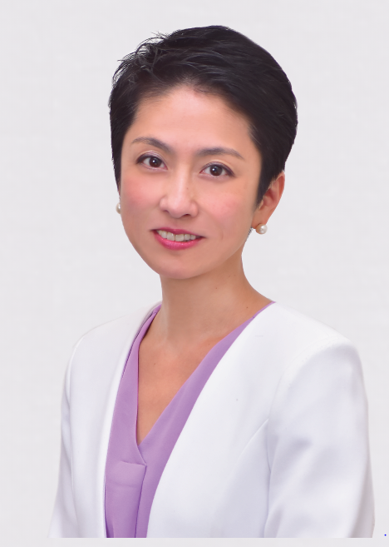
10.27
WED
街頭演説
北海道
第10区
神谷ひろし
×蓮舫

